Slide 2
1. 旧框架接口复杂，使用繁琐
2. 效率低下
3. 基于HttpClient实现

Slide 3
旧框架接口复杂，使用繁琐
1. 一个普通的网络请求需要做出10处修改
2. 很难根据网络请求追踪到网络返回，反之亦然
3. 回调对象不能及时被回收，占用内存
4. 对多次相同网路请求处理繁琐

Slide 4
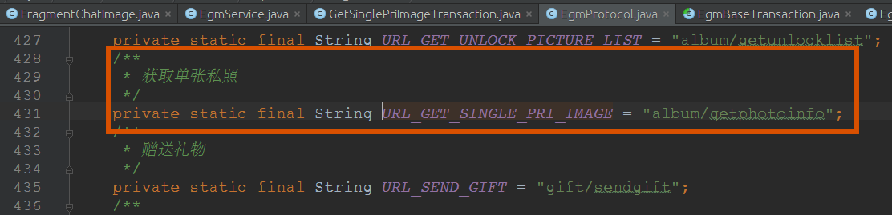
一条网路请求的套路 steps[0]

Slide 8
Business Customization
Net API
OkHttp Implementation

Slide 9
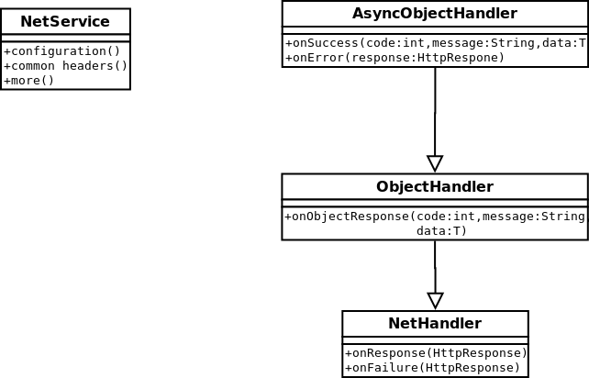
Business Customization

Slide 10
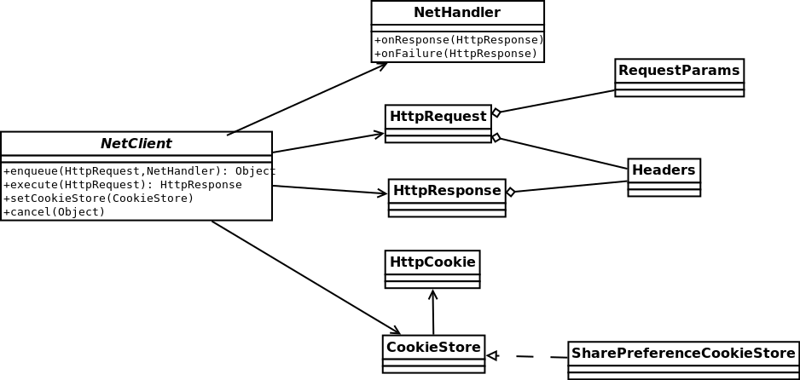
Net API

Slide 11
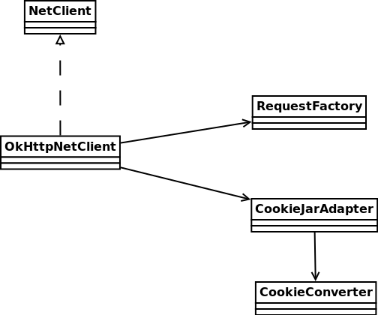
OkHttp Implementation

